Slide 1

PHÒNG GDĐT HUYỆN ĐẠI LỘC
TRƯỜNG TH ĐOÀN NGHIÊN
Chào mừng quý thầy cô về dự giờ tiết toán lớp 2B!
Môn: Toán
Phép trừ (có nhớ) số có hai chữ số cho số có một chữ số
Giáo viên: Nguyễn Thị Trâm

Slide 2
Thứ ba ngày 28 tháng 11 năm 2023
Toán:

Slide 3

KHỞI ĐỘNG

Slide 4



Trò Chơi Kéo Co

Slide 5
Cách chơi
Các em học sinh sẽ trả lời câu hỏi để giúp đội mình kéo thắng đội bạn. Mỗi câu trả lời đúng trong thời gian quy định sẽ giúp đội mình thắng 1 hiệp.
Trường hợp cả hai đội không trả lời đúng sẽ coi như hòa. Hiệp đó không tính vào số hiệp thắng.
Kết thúc trò chơi đội nào có số hiệp thắng nhiều hơn (tương đương với trả lời đúng nhiều câu hỏi hơn) sẽ là đội chiến thắng.

Slide 6


Câu Hỏi
15
63 - 36 = ?
14
13
12
11
10
9
8
7
6
5
4
3
2
1
0
A.27
C. 37
B.72
D. 36

Slide 7
Câu Hỏi
15
14
13
12
11
10
9
8
7
6
5
4
3
2
1
0
60 – 28 = ?
A. 23
C. 48
B. 32
D. 35

Slide 8
Câu Hỏi
15
14
13
12
11
10
9
8
7
6
5
4
3
2
1
0
- 25
70
?
A. 26
C. 45
B. 25
D. 24

Slide 9
Thứ ba ngày 28 tháng 11 năm 2023
Toán:
Phép trừ (có nhớ) số có hai chữ số
cho số có hai chữ số (tiết 3)
Yêu cầu cần đạt:
Ôn tập, củng cố kiến thức về phép trừ (có nhớ) số có hai chữ số cho số có hai chữ số.
Ôn tập về so sánh số, hình khối và đơn vị đo dung tích lít.
Vận dụng vào giải các bài toán thực tế.

Slide 10

1
Tính nhẩm.
100 - 40
= 60
100 - 70
= 30
100 - 90
= 10

Slide 11
2
Bình xăng của một ô tô có 42l xăng. Ô tô đã đi một quãng đường hết 15l xăng. Hỏi bình xăng của ô tô còn lại bao nhiêu lít xăng?
Tóm tắt:
42 l xăng
15 l xăng

Slide 12
Bình xăng của một ô tô có 42l xăng. Ô tô đã đi một quãng đường hết 15l xăng. Hỏi bình xăng của ô tô còn lại bao nhiêu lít xăng?
Tóm tắt:
Bài giải:
42 l xăng
Bình xăng của ô tô còn lại số lít xăng là:
15 l xăng
42 – 15 = 27 (l)
Đáp số: 27 lít xăng

Slide 13
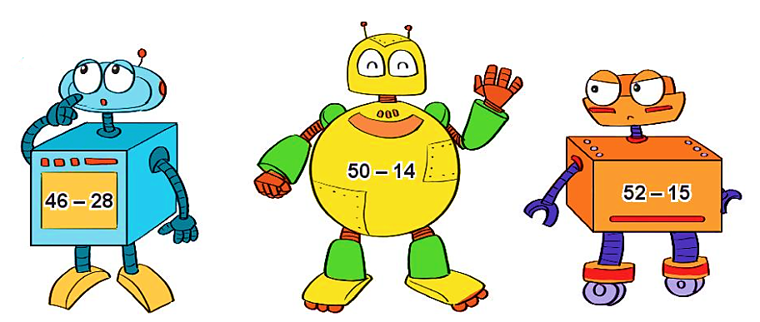
3
a) Rô-bốt có thân dạng khối lập phương ghi phép tính có kết quả bằng bao nhiêu?
b) Rô-bốt nào ghi phép tính có kết quả lớn nhất?

Slide 14
3
6
36
2
6
37
18
a) Rô-bốt có thân dạng khối lập phương ghi phép tính có kết quả là:
46 – 28 = 18
b) Rô-bốt ghi phép tính có kết quả lớn nhất là:
→ Rô-bốt có dạng khối hộp chữ nhật

Slide 15
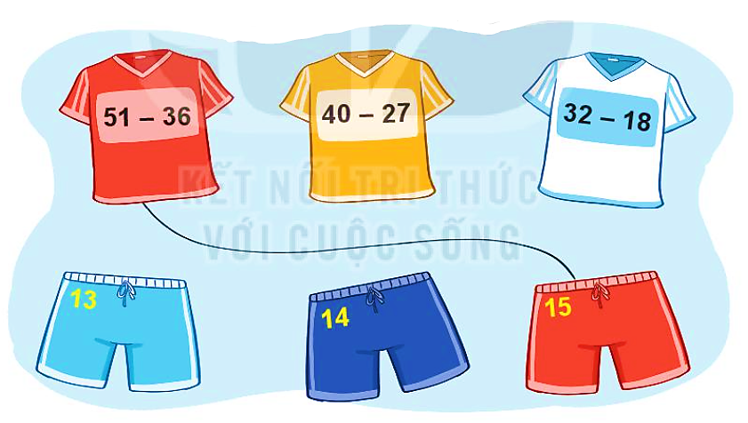
4
Tìm quần phù hợp với áo.

Slide 16




TRÒ CHƠI:
CẦU THỦ TÀI BA

Slide 17
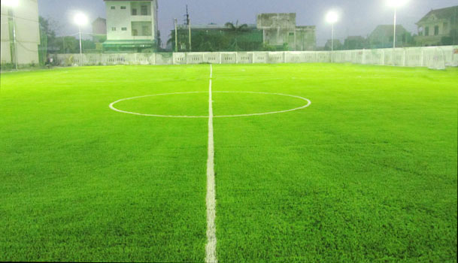



Vào!
35 – 12 =
32
31
23
13

Slide 18
Vào!
45 - 17 =
23
28
35
38

Slide 19
Vào!
41 - 17 =
14
34
24
32

Slide 20
Vào!
50 - 35 =
25
15
28
10

Slide 21

Thứ ba ngày 28 tháng 11 năm 2023
Toán:
Phép trừ (có nhớ) số có hai chữ số
cho số có hai chữ số (tiết 3)
Chia sẻ sau bài học

Slide 22
Thứ ba ngày 28 tháng 11 năm 2023
Toán:
Phép trừ (có nhớ) số có hai chữ số
cho số có hai chữ số (tiết 3)
Dặn dò

Slide 23

CHÚC THẦY CÔ SỨC KHỎE!
THÂN ÁI CHÀO TẠM BIỆT!

